Slide 1
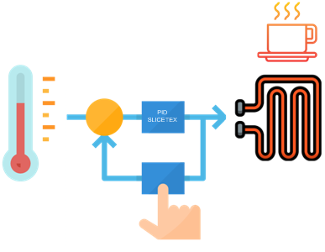
Mecatrónica
ME-4250
Método de Ziegler Nichols
Harold Valenzuela Coloma

Slide 2
Contenido
Control PID
Proporcional
Integrativo
PI
PD
PID
Método Ziegler Nichols
Método de Oscilación
Método Basado en la Curva Reacción

Slide 3

Introducción
¿Se acuerdan de la clase anterior? ¿Que es el controlador PID ?

Slide 4
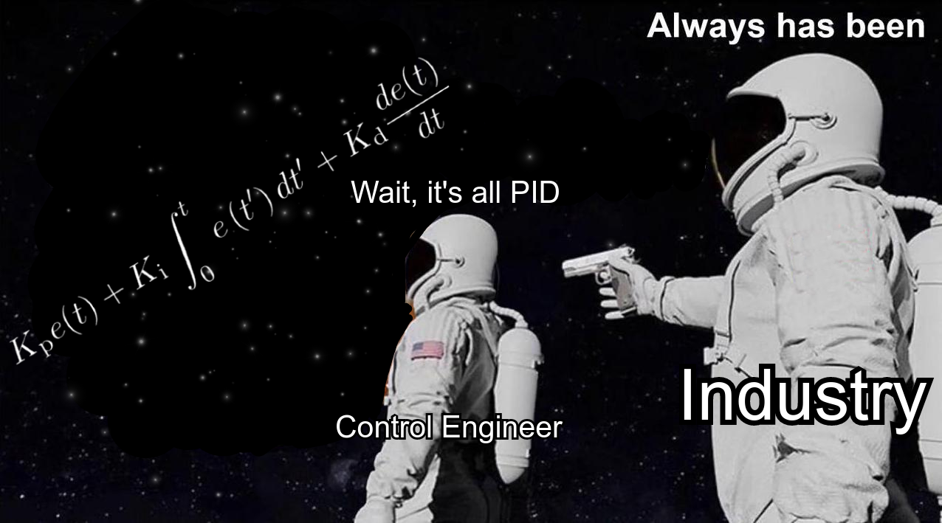

Slide 5
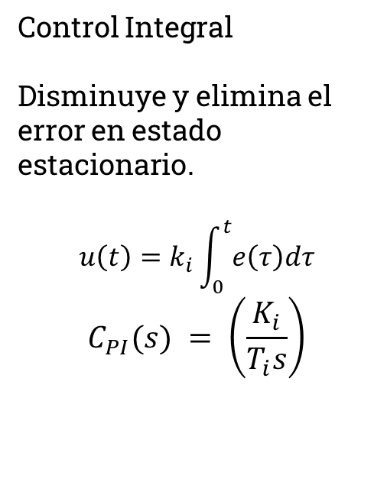
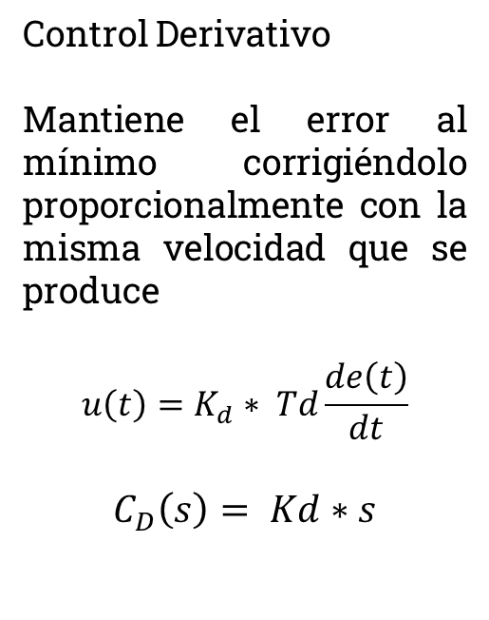
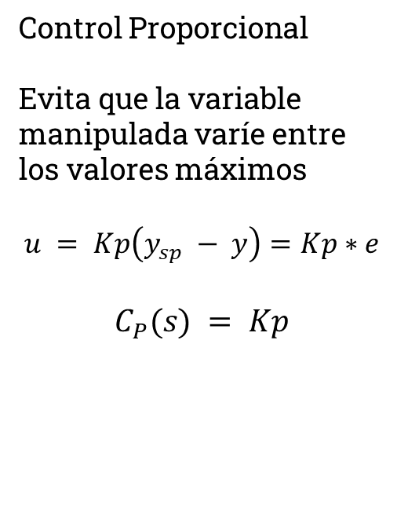
Control PID
Control Proporcional
Evita que la variable manipulada varíe entre los valores máximos
$$u = Kp\left(y_{sp} − y\right)=Kp∗e$$
$$C_{P}(s) = Kp$$
Control Integral
Disminuye y elimina el error en estado estacionario.
$$u\left(t\right)=k_{i}\int_{0}^{t}{e\left(τ\right)dτ}$$
$$C_{PI}(s) = \left(\frac{K_{i}}{T_{i}s}\right)$$
Control Derivativo
Mantiene el error al mínimo corrigiéndolo proporcionalmente con la misma velocidad que se produce
$$u\left(t\right)=K_{d}∗ Td\frac{de\left(t\right)}{dt}$$
$$C_{D}\left(s\right)= Kd∗s$$

Slide 6
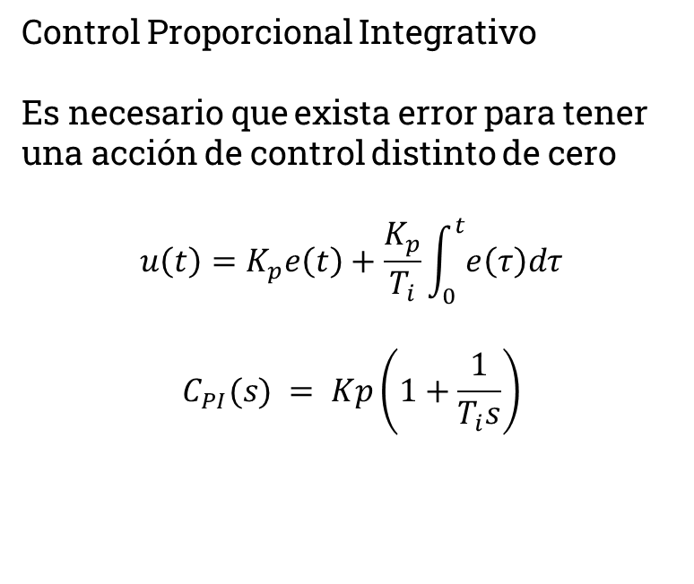
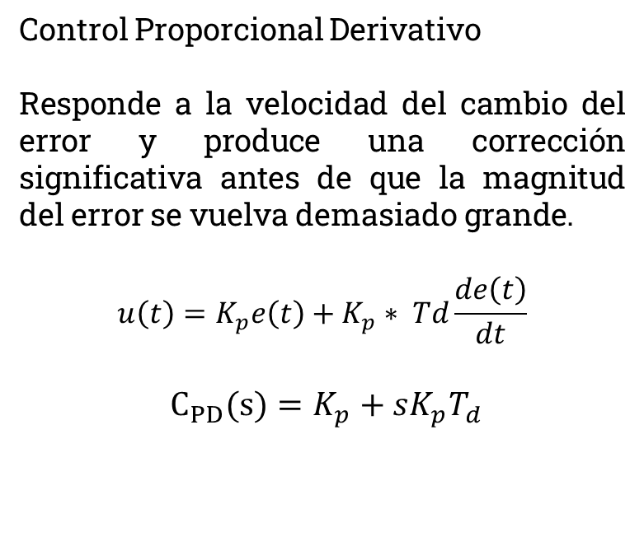
Control PID
Control Proporcional Integrativo
Es necesario que exista error para tener una acción de control distinto de cero
$$u\left(t\right)=K_{p}e\left(t\right)+\frac{K_{p}}{T_{i}}\int_{0}^{t}{e\left(τ\right)dτ}$$
$$C_{PI}(s) = Kp\left(1+\frac{1}{T_{i}s}\right)$$
Control Proporcional Derivativo
Responde a la velocidad del cambio del error y produce una corrección significativa antes de que la magnitud del error se vuelva demasiado grande.
$$u\left(t\right)=K_{p}e\left(t\right)+K_{p}∗ Td\frac{de\left(t\right)}{dt}$$
$C_{PD}(s)=K_{p}+sK_{p}T_{d}$

Slide 7
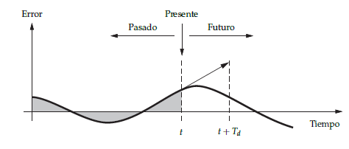
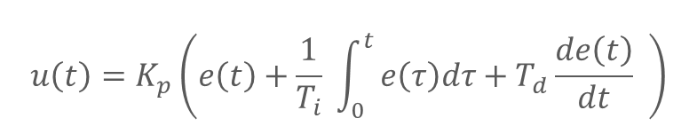

Control PID
La acción de control es así una suma de tres términos que representan el pasado por la acción integral del error (el término-I), el presente (el término-P) y el futuro por una extrapolación lineal del error (el término-D).
$$u\left(t\right)=K_{p}\left(\left.e\left(t\right)+\frac{1}{T_{i}} \int_{0}^{t}{e\left(τ\right)dτ+T_{d}\frac{de\left(t\right)}{dt} }\right)\right.$$
$$C_{PID}(s) = Kp\left(1+\frac{1}{T_{i}s}+T_{d}s\right)$$

Slide 8
Método clásico de ajuste de Ziegler Nichols
Método de Oscilación
Aplicado solo en sistemas en lazo cerrado
No requiere modelo del sistema.
Puede ser peligroso para la planta si no se controla correctamente.
No siempre es posible lograr oscilaciones sostenidas.
Método basado en la curva de reacción
Aplicado en sistemas en lazo abierto
No siempre se puede obtener una curva tipo S clara.
Más difícil de aplicar en tiempo real.

Slide 9
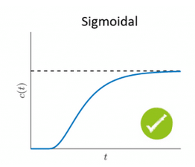
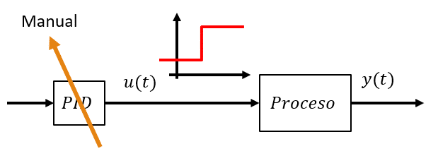
Método basado en la curva de reacción
El controlador se coloca en modo manual para poder generar una variación del tipo escalón en la propia salida del controlador PID.

Slide 10
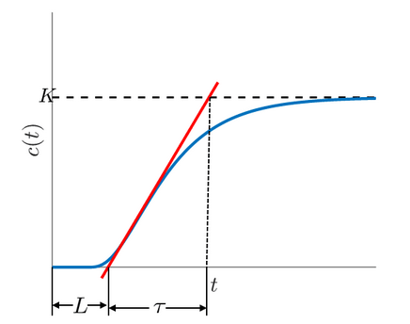

Método basado en la curva de reacción
La curva S esta definida por 2 constantes, El tiempo de retardo a la respuesta $L$ y la constante de tiempo $τ$
$$Gp\left(s\right)=\frac{C\left(s\right)}{U\left(s\right)}=\frac{Ke^{−Ls}}{τs+1}$$

Slide 11

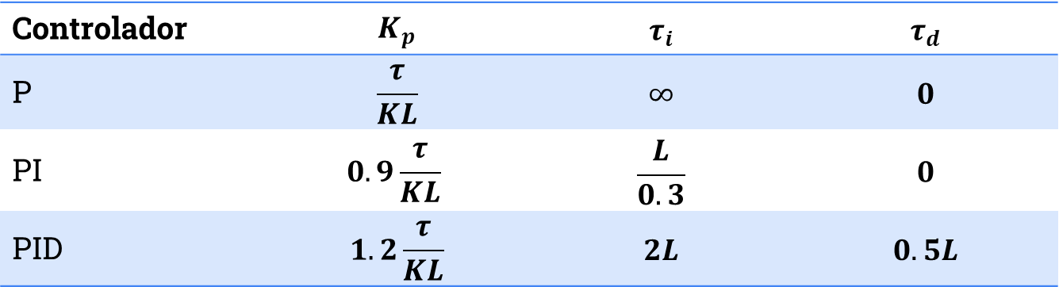
Método basado en la curva de reacción
Controlador | $$K_{p}$$ | $$τ_{i}$$ | $$τ_{d}$$
P | $$\frac{τ}{KL}$$ | $$∞$$ | $$0$$
PI | $$0.9\frac{τ}{KL}$$ | $$\frac{L}{0.3}$$ | $$0$$
PID | $$1.2\frac{τ}{KL}$$ | $$2L$$ | $$0.5L$$
$$G_{c}\left(s\right)=0.6\frac{τ}{K}{\frac{\left(s+\frac{1}{L}\right)}{s}}^{2}$$

Slide 12
Método de Oscilación
Inicialmente se debe colocar la parte integral y derivativa en cero y únicamente se comienza a aumentar experimentalmente la ganancia proporcional del controlador.

Slide 13
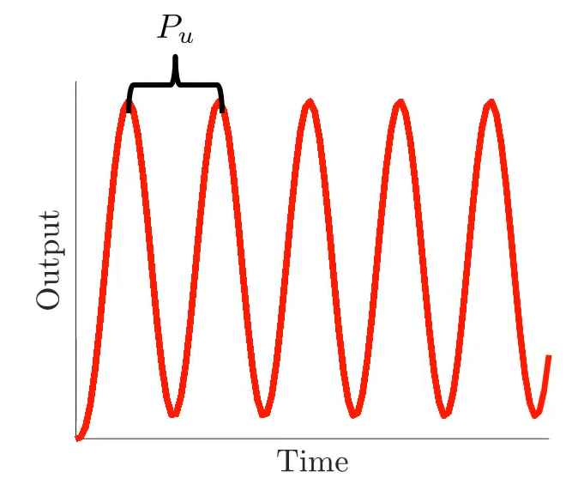

Método de Oscilación
Al conseguir la respuesta oscilatoria con amplitud constante, se encuentra la Ganancia Crítica: $K_{u}$ y con ello el Periodo Critico: $P_{u}$

Slide 14

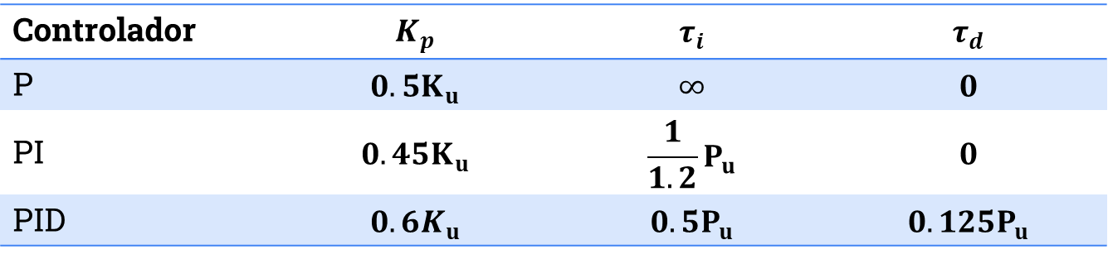
Método de Oscilación
Controlador | $$K_{p}$$ | $$τ_{i}$$ | $$τ_{d}$$
P | $$0.5K_{u}$$ | $$∞$$ | $$0$$
PI | $$0.45K_{u}$$ | $$\frac{1}{1.2}P_{u}$$ | $$0$$
PID | $$0.6K_{u}$$ | $$0.5P_{u}$$ | $$0.125P_{u}$$
$$G_{c}\left(s\right)=0.075 K_{u}P_{u}{\frac{\left(s+\frac{4}{P_{u}}\right)}{s}}^{2}$$

